Slide 1

ALENCASTRO, M. S. C. Ética empresarial na prática. Cap. 3. Princípios éticos aplicáveis às atividades empresariais. p. 82 a 119.
3.1 A empresa e as suas obrigações
3.2 A ética no trato com os concorrentes
3.3 Relações com clientes
3.4 Obrigações para com os empregados
3.5 A ética em vendas e negociação
3.6 Relações humanas e ética no trabalho
3.7 O papel da liderança

Slide 2
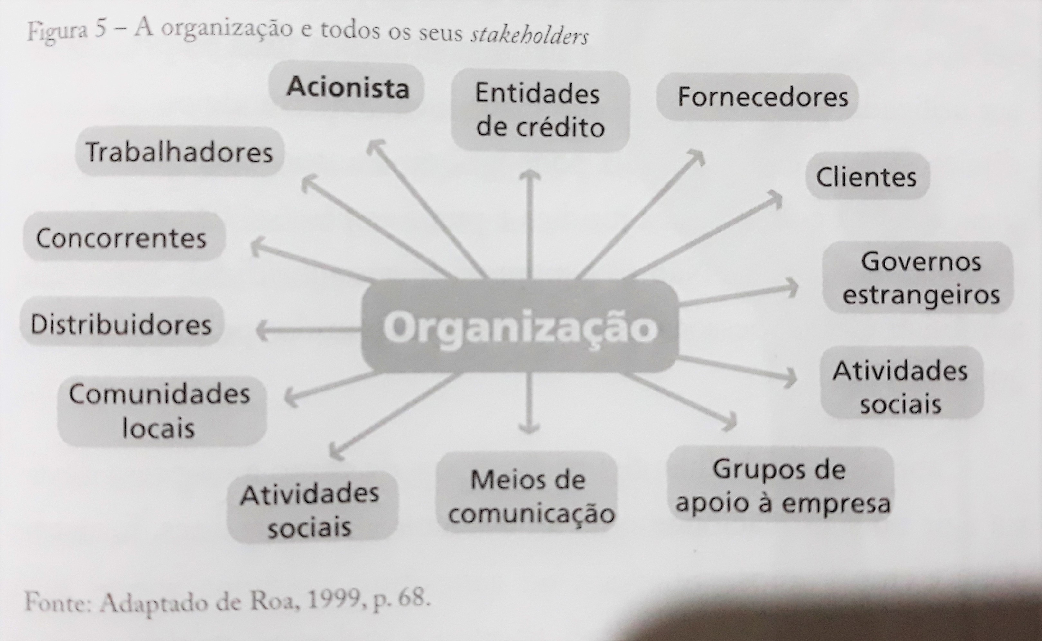
3.1 A empresa e as suas obrigações

Slide 3
3.1 A empresa e as suas obrigações
STAKEHOLDERS
“PODEM afetar, ou ser afetados , por uma organização ao realizar seus objetivos” (IPS).
“Identificam-se com os interesses de uma organização à medida em que esta se identifica com o interesse deles” (DONALDSON; PRESTON, 1995, p. 67-68).
Empregados, fornecedores, consumidores, comunidade envolvida e sociedade.
Empresa = uma rede de relações de stakeholders que exercem vigilância sobre seu comportamento.
Administrar é administrar para stakeholders.
Autonomia da empresa pode ser ignorada por juízes para punir pessoas criminosas.

Slide 4
3.2 A ética no trato com os concorrentes
A concorrência deve acontecer dentro de regras, de modo que não se transforme em algo predatório.
Evitar a concorrência desleal; cartéis ou trustes;
Evitar causar a falsa demanda;
Coibir a espionagem industrial;
Coibir a Difamação do concorrente;
Coibir o Aliciamento de funcionários;
Coibir a Concorrência parasitária; imitação de tudo que o concorrente faz.

Slide 5
3.3 Relações com clientes
Não enganar para não ser alvo de propaganda negativa;
Atuar sempre no âmbito da lei;
Manter a qualidade do produto;
Evitar produtos que oferecem perigo à saúde e à segurança das pessoas ou ao meio ambiente;
Oferecer atendimento que observe os melhores padrões comerciais (cortesia e boa vontade);
Respeitar a liberdade de escolha do cliente.

Slide 6
3.3 Relações com clientes
Respeitar o código de defesa do consumidor – Lei 8078 de 1990;

Slide 7
3.4 Obrigações para com os empregados
Cumprir as obrigações legais para com os empegados não basta!
Mas descumprir é muito pior para todos.
Garantir liberdade dos funcionários;
Coibir assédio moral e assédio sexual;
Garantir saúde e seguranças dos empregados;
Não permitir preconceitos ou discriminações;
Tolerância Zero!!!

Slide 8
3.4 Obrigações para com os empregados
Solução:
Treinamento e conscientização.
Elaboração do Código de conduta organizacional. (código de ética interno).

Slide 9
3.5 A ética em vendas e negociação
Nunca praticar o dito popular: “uma mão lava a outra”
Suborno; Venda paralela, etc.
Práticas desejáveis:
Ser previsível e coerente;
ser claro e transparente;
honrar suas promessas;
ser honesto.

Slide 10
3.6 Relações humanas e ética no trabalho
A empresa deve ser o local harmônico de realizações profissionais;
Autoconhecimento
Bagagem
Múltiplas influências
Jamais fazer aos outros o que não gostaríamos que fizessem para nós.

Slide 11
3.6 Relações humanas e ética no trabalho
Como se proteger de chantagens e dos sociopatas?
O que fazer então para se defender?
O primeiro passo é não se transformar numa pessoa assim, tentando usar as mesmas armas que ela para a sobrevivência na organização, pois isso seria profundamente antiético e prejudicial ao bom clima organizacional.
Algumas medidas simples podem ser adotadas, por exemplo:

Slide 12
3.6 Relações humanas e ética no trabalho
(a) manter a calma, a diplomacia, o direcionamento adequado em suas condutas, mesmo diante de provocações;
(b) não fazer nada de errado para não ser objeto de chantagem;
(c) manter cautela no que diz ou faz, quando diante desse tipo
de pessoa;
(d) pedir conselhos a pessoas sensatas e mais experientes e ajuda profissional se existir na empresa;
(e) documentar-se, pois em situações extremas, como no caso de assédio, pode ser muito útil; (f) dividir as angústias com amigos, familiares e colegas de trabalho em quem confie muito.

Slide 13
3.6 Relações humanas e ética no trabalho
Para o sucesso em qualquer carreira associe: Lealdade, responsabilidade e iniciativa (Moller, 1996)
“O mundo do trabalho mobiliza em muito nossas energias, pois passamos grande parte do tempo envolvidos em atividades profissionais. A busca do equilíbrio e o cultivo de relações humanas saudáveis no dia a dia profissional são, portanto, uma forma de melhorar nossa qualidade de vida e também de contribuir para um ambiente de trabalho mais saudável.” (p.107)

Slide 14
3.7 O papel da liderança
O líder é exemplo. Ele determina o tom moral na organização.
4 tipos de lideranças éticas de William Hitt:
O manipulador, o administrador burocrático; o administrador profissional; o transformador.
O que se deseja nas organizações mais avançadas quanto à responsabilidade ética é o líder transformador.

Slide 15
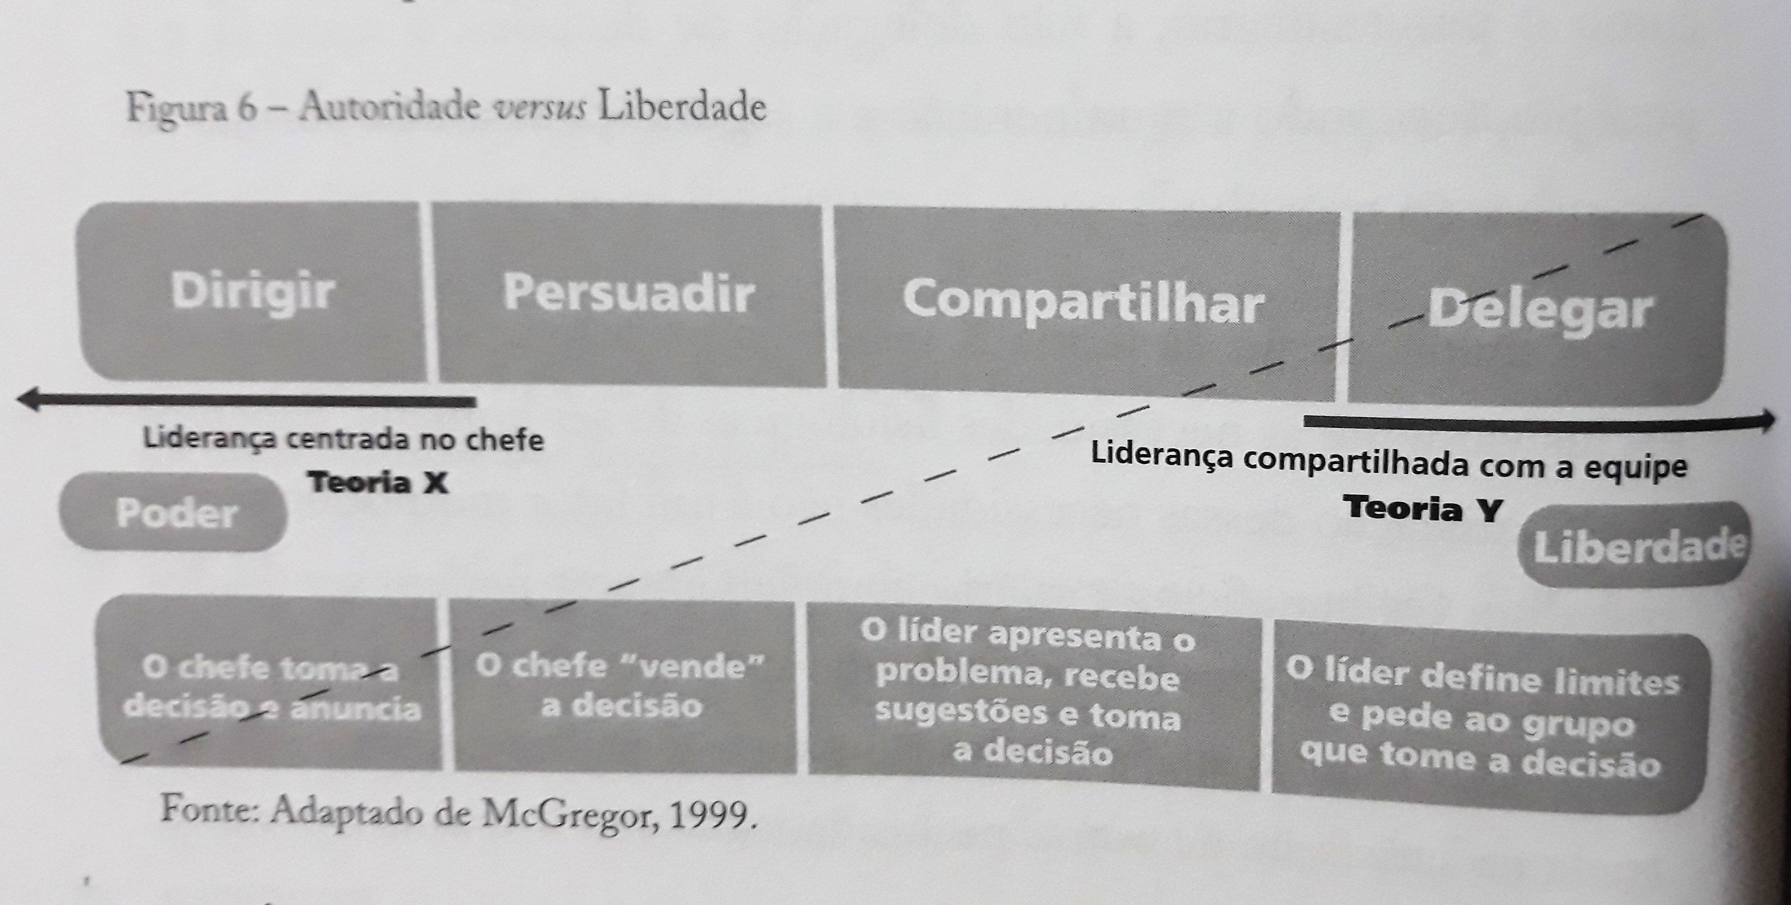
3.7 O papel da liderança

Slide 16
Os dez mandamentos do líder
I - Respeitar o ser humano e crer nas suas possibilidades, que são imensas.
II - Confiar no grupo mais do que em si mesmo.
III - Evitar críticas a qualquer pessoa em público, procurando elogiar, diante do grupo, os aspectos positivos de cada um.
IV - Estar sempre dando o exemplo, em vez de ficar criticando o tempo todo.
V - Evitar dar ordens, procurando a cooperação de cada um.

Slide 17
Os dez mandamentos do líder
VI - Dar a cada um o seu lugar, levando em consideração os seus gostos, interesses e aptidões pessoais.
VII - Evitar tomar, mesmo de maneira provisória, a iniciativa de uma responsabilidade que pertença a outrem, mesmo pensando que faria melhor; no caso de chefes que lhe são subordinados, evitar passar por cima deles
VIII - Consultar os membros do grupo antes de tomar uma resolução importante, que envolva interesses comuns

Slide 18
Os dez mandamentos do líder
IX - Antes de agir, explicar aos membros do grupo o que vai fazer e por que.
X - Evitar tomar parte nas discussões quanto presidir uma reunião; guardar neutralidade absoluta, fazendo registrar, imparcialmente as decisões do grupo.

Slide 19
SÍNTESE
Neste capítulo vimos que os stakeholders (empregados, consumidores, fornecedores, comunidade etc.) identificam-se com os interesses de uma empresa, na medida em que esta se identifica com os seus interesses.
A empresa seria então uma rede de relações com esses stakeholders, que exerceriam uma espécie de vigilância sobre o seu comportamento.
Outro ponto interessante sobre as obrigações das empresas pode ser visto pelo lado jurídico, pois em caso de fraudes e abusos, um juiz pode ignorar a autonomia que a organização goza como pessoa jurídica e punir as pessoas físicas (sócios) responsáveis por ela.

Slide 20
SÍNTESE
Para com seus empregados, a empresa, além de cumprir a lei, deve preservar a sua liberdade, não permitir abusos e assédios (moral e sexual), garantir a saúde e a segurança no ambiente de trabalho e não permitir que preconceitos ou discriminações possam interferir no dia a dia organizacional.
Daí a importância da liderança na manutenção de um bom "clima" ético, pois cabe a ele – o líder - disseminar os valores éticos a partir dos quais a organização atua na sociedade.

Slide 21
SÍNTESE
Para com os clientes a conduta ética é imprescindível, pois nenhum cliente cria vínculos com uma empresa que tentou ludibriá-lo. O cliente, quando descobre que foi enganado, vira as costas para a organização e faz "propaganda negativa" contra ela.
Isso é particularmente importante nas atividades de vendas, nas quais os interesses dos consumidores são garantidos por lei.

Slide 22
BOA SEMANA

